Slide 1


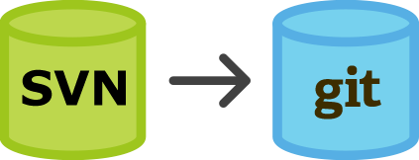
BÁO CÁO CHỦ ĐỀ
QUẢN LÝ DỰ ÁN PHẦN MỀM BẰNG SVN VÀ GIT
Võ Trường An
Huỳnh Minh Phong
Hồ Thị Tuyết Ngân

Slide 2
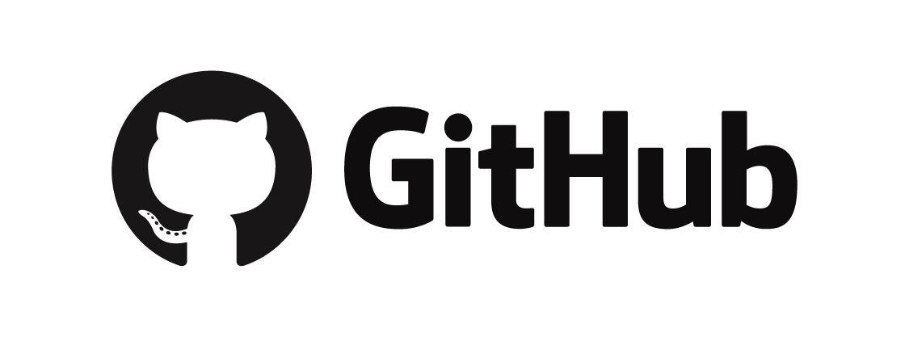
1. GIỚI THIỆU VỀ GIT

Slide 3







1. Giới thiệu về Git
Các khó khăn khi làm đồ án với team
Khó khăn cho việc chia sẻ code cho mọi người
Việc kết hợp các code của nhau lại khó khăn
Khó khăn trong việc xem lại hay quay lại các phần code trước
Khó phát hiện ai đó trong nhóm đã chỉnh sửa code của nhóm

Slide 4
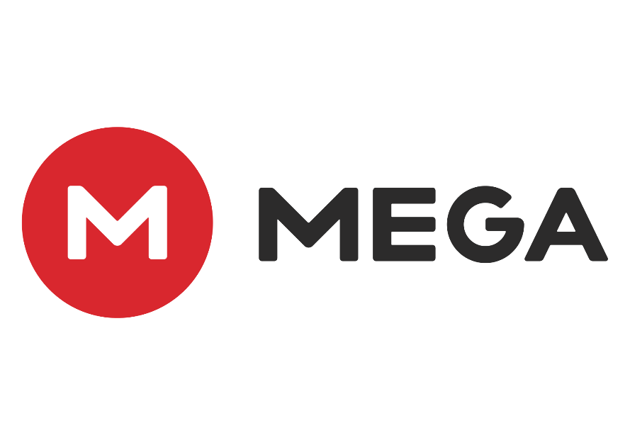










1. Giới thiệu về Git
Giải pháp

Slide 5
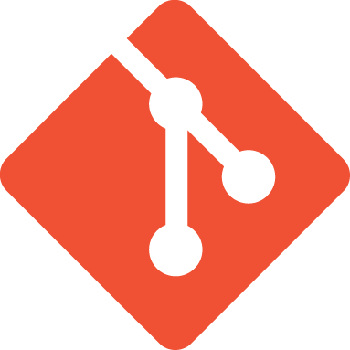


1. Giới thiệu về Git
Giải pháp
Git

Slide 6
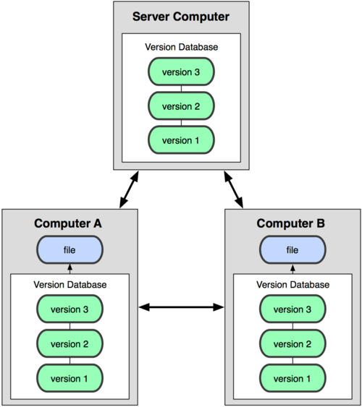
1. Giới thiệu về Git
Git là một trong những hệ thống quản lý phiên bản phân tán (Distributed Version Control System – DVCS) được phát triển năm 2005, vốn được phát triển nhằm quản lý mã nguồn của Linux.
Tính đến ngày 11 năm 2016 thì phiên bản mới nhất của git là 2.10.2
Git

Slide 7
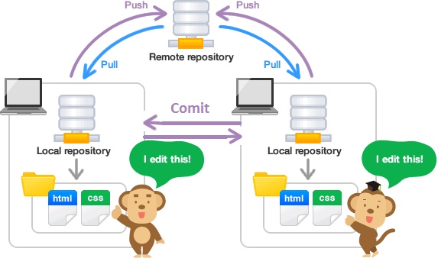
1. Giới thiệu về Git
Mỗi nơi lưu source sẽ được gọi là kho (repositories), không cần lưu trữ tập trung một nơi, mà mỗi thành viên trong team sẽ có một repository ở máy của riêng mình.
Khi quyết định thay đổi chỗ nào đó lên server ta chỉ cần một thao tác "push" nó lên server.
Chúng ta vẫn có thể share thay đổi của chúng ta cho thành viên khác, bằng cách commit hoặc update trực tiếp từ máy của họ mà không phải thông qua repositories gốc trên server
Git

Slide 8
1. Giới thiệu về Git
Trên Git ta có thể lưu trạng thái của file dưới dạng lịch sử cập nhật.
Vì thế, có thể đưa file đã chỉnh sửa một lần về trạng thái cũ hay có thể biết được file đã được chỉnh sửa chỗ nào.
Git

Slide 9
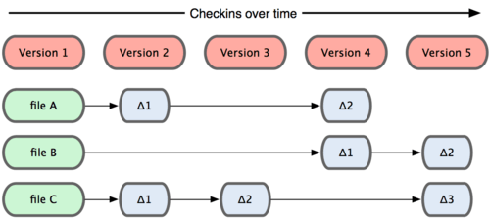
1. Giới thiệu về Git

Slide 10
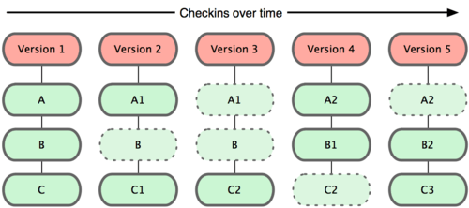
1. Giới thiệu về Git

Slide 11

1. Giới thiệu về Git
An toàn hơn (vì mỗi bản copy của thành viên đều là full copy từ repository gốc, khi server bị down).
Các thành viên vẫn có thể làm việc offline, họ vẫn có thể commit và update trên local của họ hoặc thậm chí với nhau mà không cần thông qua server.
Khi server hoạt động trở lại, họ có thể cập nhật tất cả lên lại server.

Slide 12

1. Giới thiệu về GitHub
GitHub là một dịch vụ lưu trữ dựa trên web cho các dự án phát triển phần mềm trong đó sử dụng các hệ thống kiểm soát phiên bản Git.
GitHub cung cấp cả kế hoạch trả tiền cho kho tư nhân, và các tài khoản miễn phí cho các dự án mã nguồn mở.
Tính đến tháng tư năm 2016, báo cáo GitHub có hơn 14 triệu người sử dụng và hơn 35 triệu Repository, làm cho nó trở thành các máy chủ lớn nhất của mã nguồn trên thế giới.

Slide 13

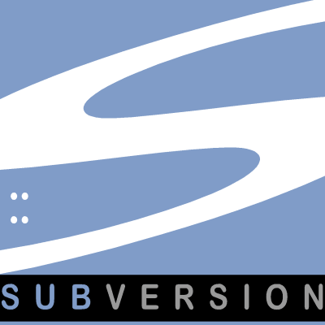
2. GIỚI THIỆU VỀ SVN

Slide 14
2. Giới thiệu về SVN
Subversion(viết tắt là SVN) là một hệ thông quản lý version(version control system – VCS) được giới thiệu vào năm 2000 bởi công ty CollabNet ( http://subversion.tigris.org ). Đây là hệ thông hỗ trợ làm việc theo nhóm rất hiệu quả.
Phần mềm :
Cho client : TortoiseSVN
Download : http://tortoisesvn.net/
Cho server : VisualSVN – Server
Download : http://tortoisesvn.net/downloads.html
Các site cung cấp dịch vụ :
Code.google.com
Sourceforge.net

Slide 15
2. SVN giải quyết được vấn đề gì ?
Khi một nhóm người làm việc trên cùng một project, việc nhiều người cùng chỉnh sửa nội dung của một file là điều không thể tránh khỏi. SVN cung cấp các chức năng để có thể thực hiện việc này một cách đơn giản và an toàn.
SVN được thiết kế với mục đích thay thế hệ thống quản lý phiên bản Concurrent Versioning System (CVS) đã cũ và có nhiều nhược điểm. Subversion có thể được sử dụng để quản lý bất cứ hệ thống phiên bản nào.
SVN là hệ thống quản lý source code tập trung (Centralized ).
SVN sử dụng cho client hiện tại là TortoiseSVN ver 1.9.4 ( http://tortoisesvn.net/downloads.html ), cho Visual là VisualSVN ver 5.1.4 và VisualSVN server có ver 3.5.6

Slide 16
2. Version giải quyết được vấn đề gì ?
Subversion quản lý tập tin và thư mục theo thời gian.
SVN giống như một hệ thống file server mà các client có thể download và upload file một cách bình thường.
Điểm đặc biệt của SVN là nó lưu lại tất cả những gì thay đổi trên hệ thống file: file nào đã bị thay đổi lúc nào, thay đổi như thế nào, và ai đã thay đổi nó
SVN cũng cho phép recover lại những version cũ một cách chính xác. Các chức năng này giúp cho việc làm việc nhóm trở nên hiệu quả và an toàn hơn rất nhiều.
Thông thường, client và server kết nối thông qua mạng LAN hoặc Internet. Client và server có thể cùng chạy trên một may nếu SVN có nhiệm vụ theo vết lcihj sử của dự án do các nhà phát triển phần mềm phát triển trong nội bộ.

Slide 17
2. Version giải quyết được vấn đề gì ?
SVN hỗ trợ khá nhiều giao thức để kết nối giữa client và server.
Ví dụ bạn có thể dùng giao thức của úng dụng web như http:// hoặc https://, hay các giao thức cúa SVN như svn:// hoặc svn+ssh://, hoặc nếu phần mềm client – server cài chung trên 1 máy thì có thể dùng file://.
Việc cho phép server hỗ trợ giao thức nào phụ thuộc vào lúc cấu hình.

Slide 18
3. Sự khác biệt giữa Subversion và các VCS khác
Subversion | CVS (concurrent Versions System) | GIT
Là hệ thông quản lý source code tập trung (Centralized) | Quản lý source codde tập trung (Centralized) | Là một phương pháp quản lý phiên bản theo hướng phân tán (Distributed)
Các commit có thể được roll – back lại trạng thái trước đó. | Không thể roll – back. | Không có.
Các tập tin được đổi tên hoặc loại bỏ vẫn mang theo đầy đủ history và meta-data của nó trước đó | Tập tin bị đổi tên hoặc di chuyển sẽ mất history trước đó | Commit hoặc update trưc tiếp từ máy của họ mà không phải thông qua repository gốc trên server và mang theo cả history

Slide 19
3. Sự khác biệt giữa Subversion và các VCS khác
Có khả năng đẩy bất cứ những thay đổi mới lên repository cha. | Chỉ có thể đẩy những thay đổi mới lên Repository con của nó. | Tất cả thao tác làm việc mới Git đều ở trên máy của local, local repository. Có thể đưa những thay đổi push lên server nếu muốn.
Sử dụng SS, ngoài ra còn bổ sung WebDAV DeltaV, giao thức này được dựa trên HTTP và HTTPS cung ấp cho người dùng một tùy chọn để kết nối với các SVN qua web. | Sử dụng giao thức SSH để truyền tải. | Sử dụng SSH để truyền tải.
Làm việc trong mạng LAN hay Internet. | Làm việc trong mạng LAN hay Internet. | Làm việc trong mạng LAN hay Internet.
Nếu server down thì các thành viên khác không thể update thay đổi từ server -> khả năng làm việc offline không cao. | Nếu server down thì các thành viên khác không thể update thay đổi từ server -> khả năng làm việc offline không cao. | Có khả năng làm việc offline ( server down), vì mỗi bản copy của thành viên đều là full copy từ repository gốc trên máy thành viên (update trực tiếp không cần server)
Thao tác trên GUI hay Command | Thao tác trên GUI | Thao tác trên GUI hay Command

Slide 20
2.Chức năng

Slide 21
2.DEMO

Slide 22
2. Tổng kết
Subversion là hệ thống quản lý phiên bản được sử dụng phổ biến hiện nay.
Những lợi ích mà subversion mang lại rất là to lớn :
Giúp thúc đẩy tiến độ xây dựng và phát triển dự án.
Phát huy khả năng làm việc theo nhóm.
Kiểm soát được sự thay đổi của dự án.
Dễ dàng sao lưu và phục hồi các phiên bản của dự án.
Đảm bảo an toàn thông tin dữ liệu.
Miễn phí khi sử dụng.
Nhược điểm của SVN server của google là code public

